Slide 1
Презентация на тему:
«О чём шумят деревья»
Подготовила учитель
МОУ ООШ №31 г – к Анапа:
Солодилова Ирина Николаевна
2011год

Slide 2
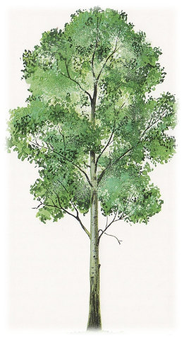

ОСИНА
Осинку окрасила осень.
Осинка мне нравится очень.
Она позолотой блистает,
Одно только жаль – облетает.

Slide 3
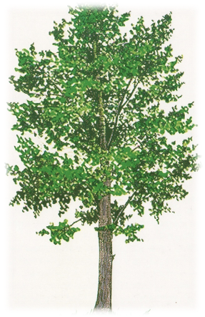

ТОПОЛЬ
Тополь – это знают все Чемпион по росту.
И достать его макушку
Вам совсем не просто.
Потому что он за лето
Вырастает на два метра.

Slide 4
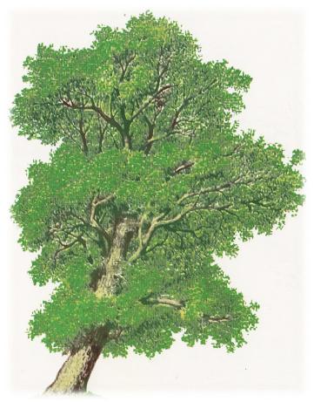

ИВА
Сядем здесь у этой ивы.
Что за чудные извивы
На коре вокруг дупла!
А под ивой как красивы
Золотые переливы
Струй дрожащего стекла.

Slide 5
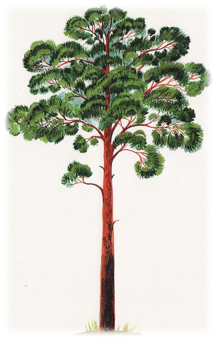

СОСНА
Сосны до неба хотят дорасти,
Небо ветвями хотят подмести,
Чтобы в течении года
Ясной стояла погода.

Slide 6
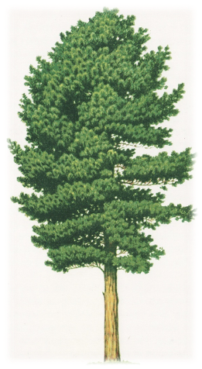

КЕДР
Есть в тайге сибирской кедры,
На орехи кедры щедры.
Знают белки, знают мышки,
Что искать их надо в шишке.

Slide 7
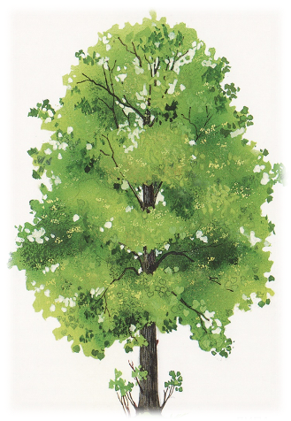

ЛИПА
Выросла я, липка,
Тоненькой и гибкой.
Медоносным цветом зацвету я летом.
В полдень подо мною
Спрячешься от зноя
Я тебя листвою
От дождя укрою.

Slide 8
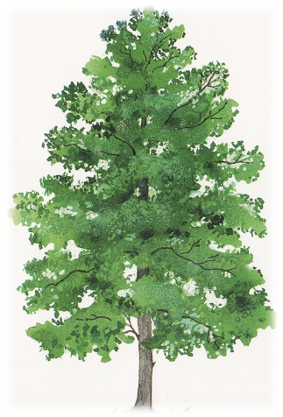

ОЛЬХА
Научилась ольха понемножку
Надевать за серёжкой серёжку,
А когда совсем подросла,
Две серёжки тебе поднесла
И вовсе она не модница,
Да так уж на свете водится:
Каждому хочется подрасти,
Каждому хочется расцвести.

Slide 9
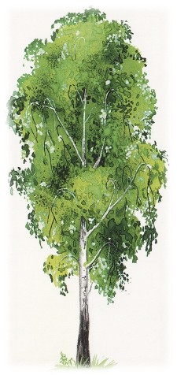

БЕРЁЗА
В белом сарафанчике
С платочками в карманчиках,
С красивыми застёжками,
С зелёными серёжками.

Slide 10
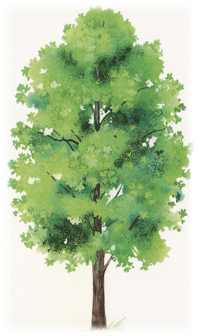

КЛЁН
Клён встречает самый первый
Осени приход.
Кружит в воздухе весёлый
Листьев хоровод,
Землю быстро укрывает
Золотым ковром –
Пусть родная засыпает
Долгим зимним сном.

Slide 11
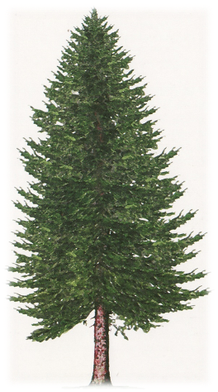

ЕЛЬ
Ели на опушке – до небес макушки –
Слушают, молчат, смотрят на внучат.
А внучата-ёлочки, тонкие иголочки,
У лесных ворот водят хоровод.

Slide 12
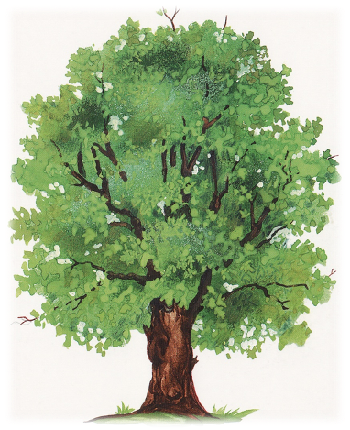

ДУБ
Дождя и ветра
Вовсе не боится.
Кто сказал, что дубу
Страшно простудиться?
Ведь до поздней осени
Я стою зелёный.
Значит, я выносливый,
Значит, закалённый.

Slide 13
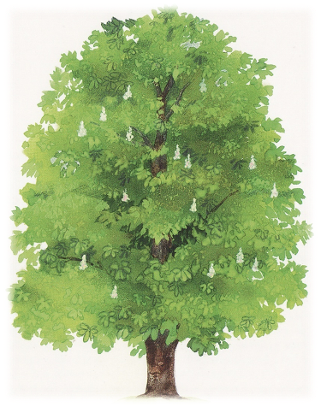

КАШТАН
Солнце встало рано,
Заглянуло в дом.
Зацвели каштаны
За моим окном.
Птица распевает
Близко – близко где-то,
Значит наступает
Золотое лето.

Slide 14
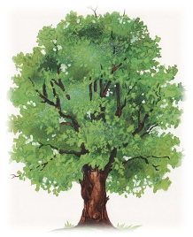

Игра «Узнай дерево»
Я из крошки-бочки вылез,
Корешки пустил и вырос,
Стал высок я и могуч,
Не боюсь ни гроз, ни туч.

Slide 15
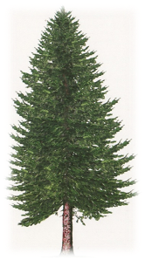

У неё одёжки колки-
Всё иголки, да иголки.
Звери шутят: «Дядя Ёж
На неё слегка похож!»

Slide 16
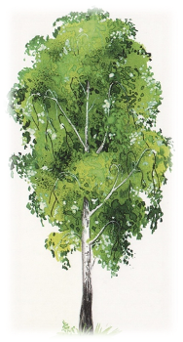

Клейкие почки,
Зелёные листочки,
С белой корой,
Стоит над горой.

Slide 17
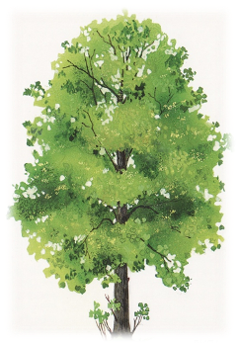

С моего цветка берёт
Пчёлка самый вкусный мёд.
А меня все обижают:
Шкуру тонкую снимают.

Slide 18


У меня длинней иголки,
Чем у ёлки.
Очень прямо я расту
В высоту.
Если я не на опушке,
Ветви – только на макушке.

Slide 19
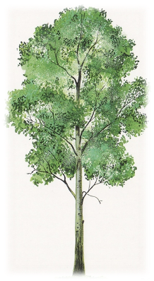

Что за дерево стоит –
Ветра нет, а лист дрожит?

Slide 20
МОЛОДЦЫ!

